Slide 1
싱귤레어
[montelukast]

Slide 2

안녕하세요
제 이름은 Suzanne Migrin 입니다
저는 학교,피아노,노래를 좋아해요

Slide 3

제가 사랑하는 우리 가족이예요
엄마,아빠,동생 Andrew,
그리고 우리 집 고양이
Meatball과 Alice입니다
저는 매우 행복한 아이였습니다

Slide 4
모든 게 잘못되기 전까지는요

Slide 5
2018년 6월,
저는 천식 치료약으로
싱귤레어를 처방받았습니다
의사에게 부작용을 듣지 못했어요
그리고 2018년 9월,
저는 충동을 이기지 못하고
자살 시도 했습니다

Slide 6
저는 우울증과 불안장애,
강박반응성장애를 진단받았습니다
약을 많이 먹었는데
나아지지 않았어요
천식때문에 먹는 싱귤레어는
이미 제 삶의 일부였거든요

Slide 7
아무도 저에게
싱귤레어가 제 정신에 영향을 미치고 있을 수 있다고 얘기해주지 않았어요
싱귤레어 처방 이후 6개월 뒤인
2019년 1월,
저는 싱귤레어 복용을 멈췄습니다
엄마가 정신신경계 부작용이 있을 수도 있다는 기사를 읽었거든요

Slide 8
그리고 저는 안정되기 시작했습니다
제가 가졌던 모든 자살 충동과 시도는 싱귤레어를 복용 중일 때 일어났어요
지금 모든 게 완벽하진 않지만,
저는 매일 강해지고 건강해지고 있어요

Slide 9
저는 사람들이 자신의 아이,친구,가족이 아픈 이유를 모르는 것을 막고 싶어요
FDA에게
모든 Montelukast 제품에
블랙박스 경고를 넣을 것을
요구합니다

Slide 10
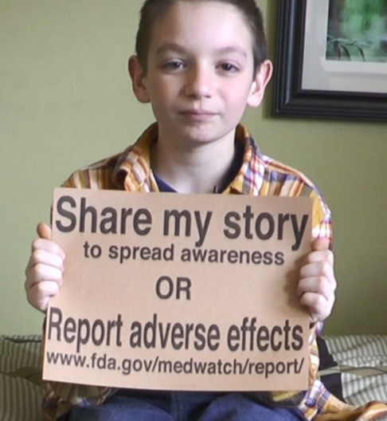
Nicholas도 끔찍한 일을 겪었습니다

Slide 11
Nicholas는 부작용을 인식하고
Singulair의 복용을
중단하였습니다
하지만 복용 중단 후에도
우울증, 불안, 공황발작, 편집증, 불면증, 악몽 그리고 환각과 환청으로부터
빠져나올 수 없었습니다

Slide 12
싱귤레어의‘금단 증후군’은
몇 주, 몇 달, 몇 년까지
지속될 수 있지만,
의사들은 싱귤레어의 약물 라벨링을 보고
싱귤레어가 금단 증후군과 같은
중추신경계효과를 유발할 수 있다고
믿지 않았습니다

Slide 13
Nicholas의 엄마 Laura는
Change.org 청원을 만들어
싱귤레어의 뇌에 대한 직접적인 행동의
증거 기반 과학을
직접 전달하기 위해
긴급 조치를 취하도록 장려하였습니다

Slide 14
Laura는 FDA의 약물 안전 및 위험 관리
자문 위원회의 일원으로
소아 자문위원회에도 참석했습니다
그리고 싱귤레어의 레이블에 대해
더 강력한 표현과 명확한 정보를
요구했습니다

Slide 15
정신신경계 부작용의 위험을
명시적으로 설명하는 라벨,
블랙박스 경고가 필요합니다

Slide 16
싱귤레어
[montelukast]
“정신신경계 부작용에 대한 경고”

Slide 17

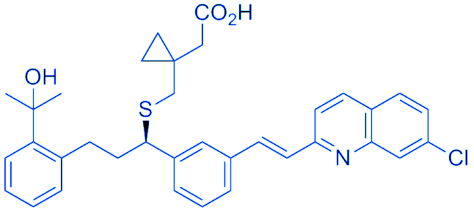
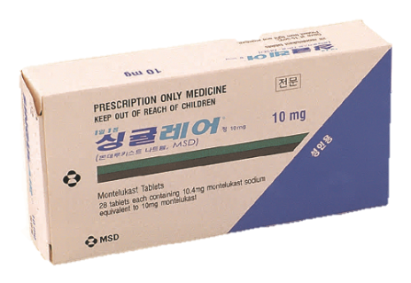
건강사회를 위한 약사회
싱귤레어(montelukast)
싱귤레어 란?
BUT
(몬테루카스트)
천식 예방 및 치료,
알레르기 비염 증상 완화
기도 부종과 평활근 수축 억제
항류코트리엔제
(Leukotriene Receptor Antagonist)
정신신경계 부작용
성인보다 어린이에게
더 위험

Slide 18
건강사회를 위한 약사회
작용기전
세포막 내의 phospholipid
Phospholipase A2
Arachidonic acid(AA)
Cyclooxygenase pathway
5-lipoxygenase
pathway
5-lipoxygenase(5-LO)
Prostaglandin(PG)
Or
Thromboxane(TX]
Hydroperoxyeicosatetraenoic acid (5-HPETE)
Leukotriene A4(LTA4)
Leukotriene B4(LTB4) Or Leukotriene C4(LTC4)
Leukotriene D4(LTD4)
montelukast
Leukotriene E4(LTE4)
Leukotrienes(cysLT) 수용체 TYPE1(cysLTR1)
기관지 수축, 점액 분비, 부종

Slide 19

건강사회를 위한 약사회
몬테루카스트의 효과
①
흡입용 corticosteroid 요법 사용시,
montelukast 병용으로 천식 발작 비율 감소
경구 스테로이드 복용을 감소시킨다
경구용 $β_{2}$작용제보다 덜 효과적이다
천
식
Montelukast 복용 전
31.5%
Montelukast 복용 후
10.1%
→
②
③
①
알레르기 비염의 관리에 치료 이익 있다
하지만 항히스타민제나 국소 corticosteroid와
비교할 정도 효과 없다
항히스타민제와 병용 시 유의한 차이 없다
만성 비염에는 효과가 있을 수 있지만,
비용종(nasal polyposis)에 대한 증거는 없다
비염
②
③

Slide 20
건강사회를 위한 약사회
약동학
A
경구로 투여되고 빠르게 흡수
(Cmax 성인용 3-4시간 뒤, 소아용 2시간 뒤)
생체 이용률은 64%
흡수
D
분포
혈장단백질과 결합하여 분포
M
대사
Cytchrome P450 2C8 에 의해 대사
반감기는 2.7-5.5시간으로 나타남
E
배설
담즙과 대변으로 배설됨
과다 복용으로 복통, 졸음, 갈증, 두통, 구토, 과잉 행동 및 경련 유발 가능
독성

Slide 21
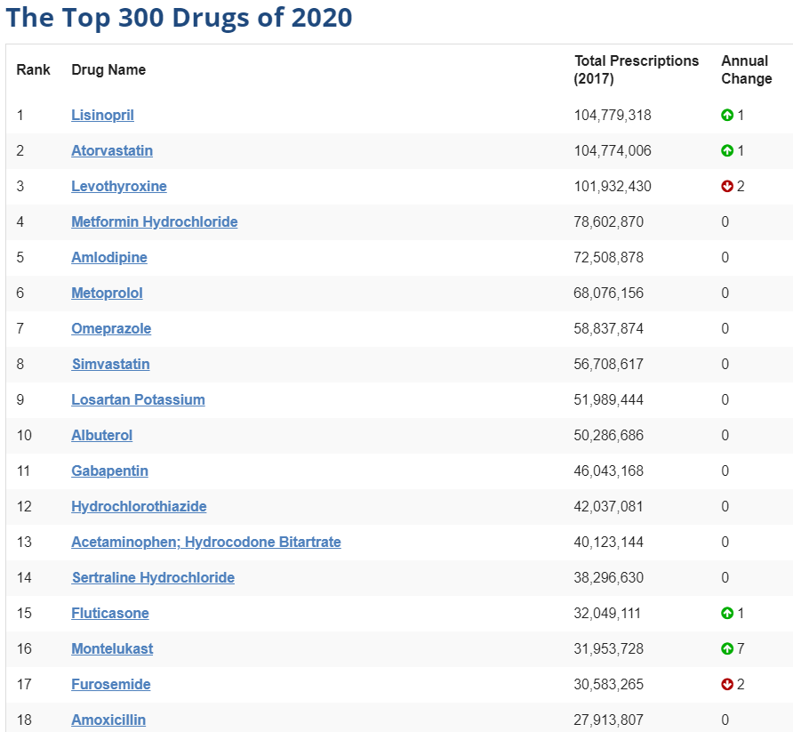
건강사회를 위한 약사회
montelukast?
전세계 13명 중 1명이 천식
국내 소아 청소년기 알레르기 비염 유병률 45%
몬테루카스트,
미국의 외래처방 기준
16번째로 많이 처방
미국에서 한 해에
약 3190만 건 처방 (2017년)
국내 2019년 몬테루카스트
처방액 607억원 (유비스트)

Slide 22
건강사회를 위한 약사회
Montelukast의 정신신경계 부작용은
성인보다 어린이 에게
더욱 빈번하게 나타났습니다
Montelukast는
어린이와 성인 모두에게
우울증과 같은 정신신경계 부작용과
강한 인과관계를 보입니다
인과관계
우울감 6.93배 증가
어린이에게 대부분 드러난
공격적인 행동 29.77배 증가
네덜란드
수면장애와 우울감, 불안감 100명 중 1명
집중력과 기억력 장애 1,000명 중 1명
환각과 자살행동은 10,000명 중 1명
영국

Slide 23
건강사회를 위한 약사회
Montelukast의 정신신경계 부작용은
성인보다 어린이 에게
더욱 빈번하게 나타났습니다
Montelukast의 ICSR(개별사례안전보고서) 총 14,670개
그 중 18세 미만의 정신 장애에 해당하는 것은 2,630개
영아(-2세)의 주요 증상은 수면장애
아동(2-11세)의 주요 증상은 우울증, 불안
청소년(12-17세)의 주요 증상은 우울증 및 자살 행동
자살 행동은 모든 연령 그룹에서 과잉표현되었으며,
IC(정보구성요소)값은 아동에서 5.01, 청소년에서 3.85배에 도달
(IC : 주어진 약물에 대한 예상과 보고된 약물부작용 비율 사이의 불균형을 측정한 값)
예상치 못하게 발생한 자살은
청소년 또는 전체 인구보다
어린이에서 더 자주 보고됩니다

Slide 24
건강사회를 위한 약사회
FDA의 요구
1. 블랙박스 경고
FDA는 싱귤레어 허가사항에
정신신경계 부작용에 대하여 최고수준인 블랙박스“경고”를 넣도록 요구하였습니다.
2. 영국 MHRA 보고서
처방 의사는 몬테루카스트를 복용하는 환자에게 정신신경계 부작용을 설명할 것을 권고합니다.

Slide 25
건강사회를 위한 약사회
참고문헌
Aldea Perona A, García-Sáiz M, Sanz Álvarez E. Psychiatric Disorders and Montelukast in Children: A Disproportionality Analysis of the VigiBase(®). Drug Saf. 2016;39(1):69-78.
Borderias L, Mincewicz G, Paggiaro PL, et al. Asthma control in patients with asthma and allergic rhinitis receiving add-on montelukast therapy for 12 months: a retrospective observational study. Curr Med Res Opin. 2007;23(4):721-730.
Haarman MG, van Hunsel F, de Vries TW. Adverse drug reactions of montelukast in children and adults. Pharmacol Res Perspect. 2017;5(5):e00341. doi:10.1002/prp2.341
Joos S, Miksch A, Szecsenyi J, et al, Montelukast as add-on therapy to inhaled corticosteroids in the treatment of mild to moderate asthma: a systematic review, Thorax 2008
Montelukast (Singulair) Use During Pregnancy". Drugs.com. 13 December 2019. Retrieved 4 March 2020.
Pinar E, Eryigit O, Oncel S, Calli C, Yilmaz O, Yuksel H. Efficacy of nasal corticosteroids alone or combined with antihistamines or montelukast in treatment of allergic rhinitis. Auris Nasus Larynx. 2008;35(1):61-66.
Notes:
https://pubmed.ncbi.nlm.nih.gov/17407628/
https://pubmed.ncbi.nlm.nih.gov/17826020/
https://pubmed.ncbi.nlm.nih.gov/26620206/
https://www.ncbi.nlm.nih.gov/pmc/articles/PMC5625152/

Slide 26
건강사회를 위한 약사회

